Slide 1
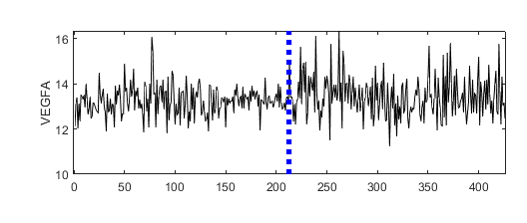
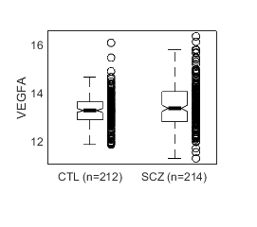
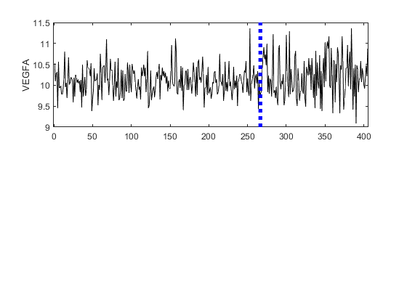
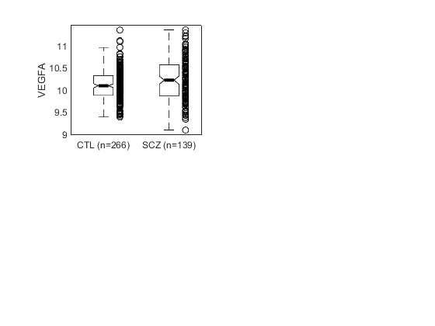
A
B
CTL SCZ (n=212) (n=214)
CTL (n=212) SCZ (n=214)
CTL SCZ (n=266) (n=139)
CTL (n=266) SCZ (n=139)

Slide 2
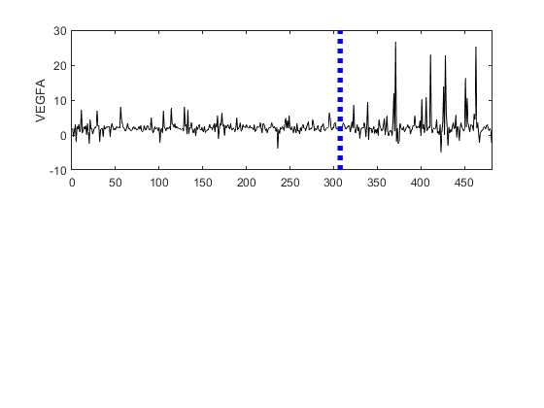
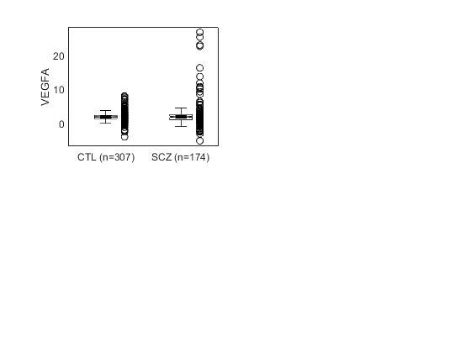
A
B
C
CTL SCZ (n=212) (n=214)
CTL (n=212) SCZ (n=214)
CTL SCZ (n=307) (n=174)
CTL (n=307) SCZ (n=174)
CTL SCZ (n=266) (n=139)
CTL (n=266) SCZ (n=139)

Slide 3
P=3.6e-6
P=2.9e-6
P=1.7e-9

